Slide 1
6.
Situaciones
¿Icinga o PandoraFMS?

Slide 2

Situación 1
Servidor: Debian
Monitorización: mediante SSH
El objetivo es tener un almacenamiento distribuido (Ej. Hadoop)
Consta de 13 servidores:
1 Monitorización
2 Frontales: reciben todas las peticiones de ingesta.
2 Name Nodes: guardan todos los metadatos de los data nodes.
8 Data Nodes: guardan y procesan toda la información.

Slide 3
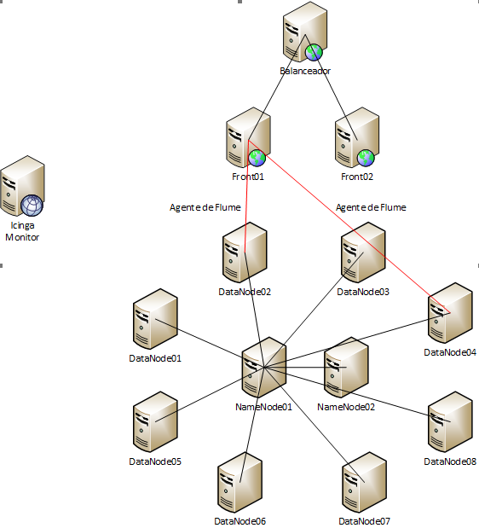
Situación 1

Slide 4
Situación 1
Criterios relevantes para la decisión | Ventajas Icinga | Ventajas Pandora FMS
B.3. Versatilidad | Si | No
C.10. Seguridad | Si | No
D.5. Alertas | Si | No
Versatilidad: Alertas propias.
Seguridad: Usar SSH (par de claves) en vez de agente.
Alertas: mandarlas por Telegram.

Slide 5

Situación 2
Servidor: Windows
Monitorización: mediante cliente de Pandora FMS
El objetivo es tener 2 bases de datos en HA.
Consta de 12 servidores:
1 Monitorización
4 servidores tienen MSSQL.
4 servidores tienen MySQL.

Slide 6
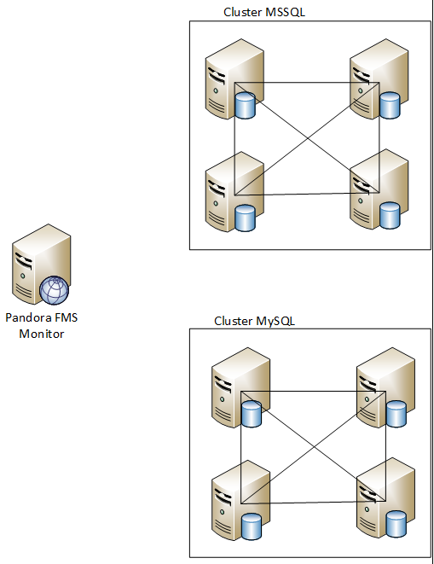
Situación 2

Slide 7
Situación 2
Criterios relevantes para la decisión | Ventajas Icinga | Ventajas PandoraFMS
C.1. Multiplataforma | No | Si
Al ser una infraestructura montada sobre Windows, nuestra única solución es usar PandoraFMS ya que permite ser instalada en un servidor Windows.

